Slide 1
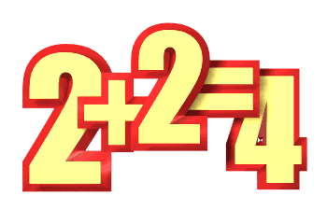
Час Занимательной
М
М
А
А
И
Е
И
Т
Т
К

Slide 2
«Предмет математики настолько серьезен,
что полезно не упускать случаев
делать его немного занимательным».
Б. Паскаль

Slide 3
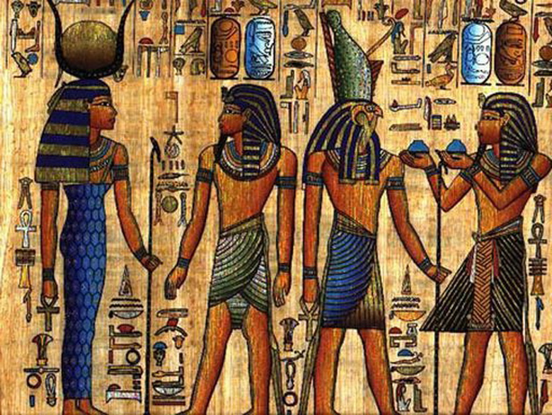
Задачи Древнего Египта

Slide 4
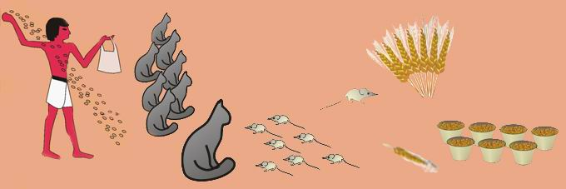
Задача-путешественница
У семи лиц по семь кошек, каждая кошка съедает по семь мышей, каждая мышь съедает по семь колосьев, из каждого колоса может вырасти по семь мер ячменя. Как велики числа этого ряда и их сумма?

Slide 5
Решение:
Лиц - 7
Кошек – 7*7=49
Мышей – 49*7=343
Колосьев – 343*7=2401
Ячмень – 2401*7=16807
49+343+2401+16807=19607

Slide 6
Задачи Древнего Китая
Магический квадрат

Slide 7
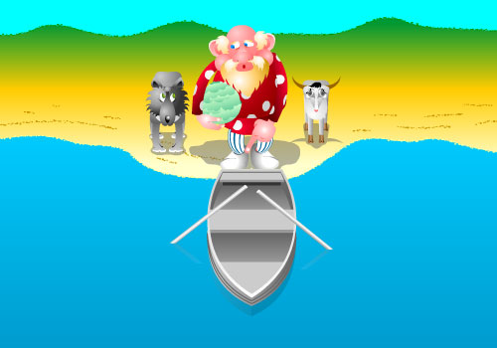
Задачи народов Европы
Задача монаха Алькуина о волке, козе и капусте

Slide 8
Через реку надо перевезти троих: волка, козу и кочан капусты; на лодке, кроме перевозчика, может поместиться только один из трех. Как перевезти их, чтобы коза не смогла съесть капусту, а волк не смог съесть козу?

Slide 9
Сначала надо перевезти козу, потом вернуться на берег, где остался волк с капустой, и забрать его; доставить волка на берег, где уже находится коза, высадить его там, но опять принять на борт козу. Вместе с ней приплыть на берег, где осталась капуста. Там козу высадить, капусту забрать, отвезти кочан к волку. Потом вернуться за козой и уже доставить ее на тот берег, где находятся волк и капуста.

